Slide 1
DEIN AUSLANDSJAHR IN GRANADA

Slide 2
Gliederung
Die Stadt Granada
Die Universidad de Granada
Die ersten Tage
Das Studium
Leben in Spanien
Wohnungssuche
Sonstiges
¡Cuidado!
Fazit
Nützliche Links
Kontaktdaten

Slide 3
Die Stadt Granada
232.208 Einwohner (Stand 2018)
88,02km² Fläche
52.881 Studierende (Stand 2019), jährlich rund 1.500 Erasmus Studenten/-innen
Klima:
In den Sommermonaten sehr heiß, bis zu 38° (Jun.-Aug.)
In den Wintermonaten durchschnittlich ca. 8° (Dez.-Feb.)
Notes:
Granada ist deutlich kleiner als Bremen und dadurch ist fast alles fußläufig zu erreichen. Trotzdem ist immer viel los, da sowohl sehr viele Studenten/-innen in Granada wohnen als auch rund ums Jahr viele Touristen die Stadt besuchen. Es gibt regelmäßig Veranstaltungen, Feste, etc. In der Weihnachtszeit gibt es eine Art ”Weihnachtsmarkt”.
Bei der Anreise im September kann es noch sehr heiß sein, zum Ende des Jahres wird es allerdings sehr kalt und man darf die Temperaturschwankungen von Tag und Nacht nicht unterschätzen (Stichwort Zwiebellook). Regen gibt es auch ab und zu.

Slide 4
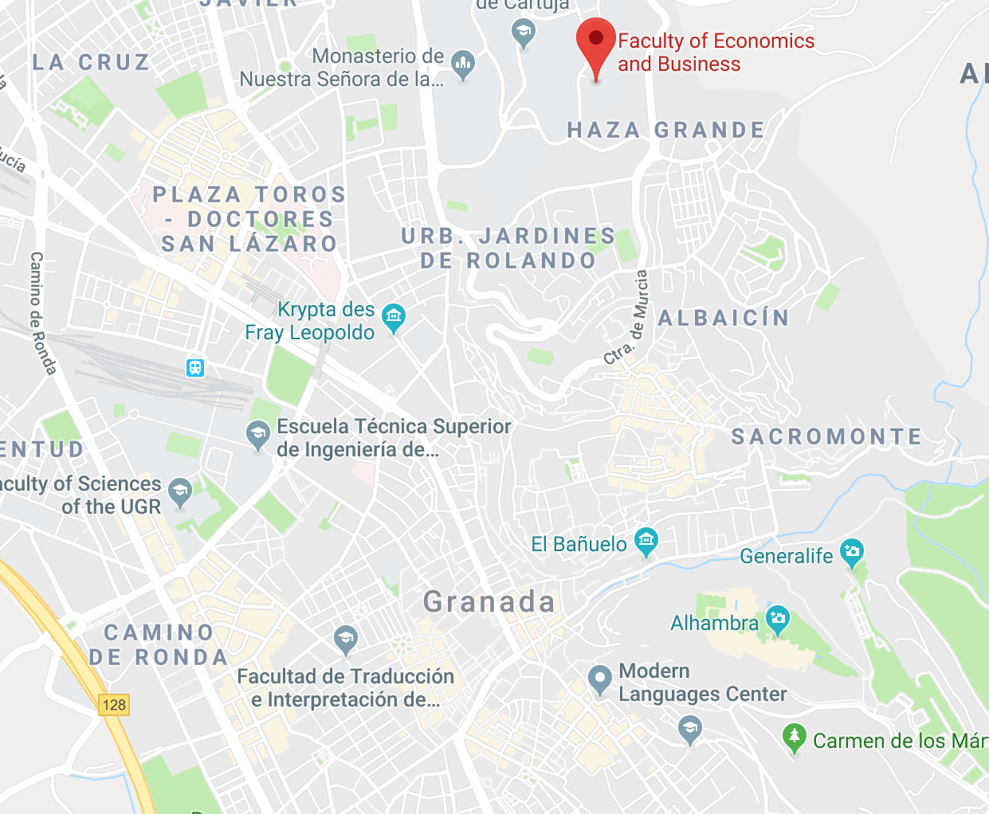
Die Universidad de Granada
Campus Cartuja im Norden Granadas
Zu Fuß oder mit dem Bus zu erreichen (zu Stoßzeiten sehr voll!)
Bibliotheken in der ganzen Stadt verteilt
In der Klausurenphase verlängerte Öffnungszeiten
Espacio V Centenario jeden Tag von 8:00 bis 6:00 geöffnet
Cafeteria mit wechselndem Menü
Notes:
Die UGR ist in der ganzen Stadt verteilt, der Campus der Fakultät für Wirtschaftswissenschaften (Facultad de Ciencias Económicas y Empresariales) ist etwas außerhalb im Norden Granadas (Cartuja). Es fahren regelmäßig überfüllte Busse, weshalb viele Studierende (zumindest auf dem Rückweg) zu Fuß gehen. Bibliotheken gibt es an jeder Fakultät. Das Espacio V Centenario ist die alte Medizinfakultät der UGR, welche heute als Lernort verwendet wird; dort kann man als Student/in der UGR fast 24/7 lernen (ist aber keine Bibliothek, gibt dort also keine Bücher).
Cafeterien gibt es auch an jedem Standort mit einem großen Angebot an kleinen Speisen, die es immer gibt (Bocadillos, Pommes, Lasagne…) und einem wechselnden Menü (i.d.R eins mit Fleisch und ein vegetarisches; vegane Menüs gibt es nur als Take-away, muss man dann vorher bestellen).
Die Gebäude der Wirtschaftsfakultät sind teils neu und teils alt, die Räume sind keine Hörsäle.

Slide 5
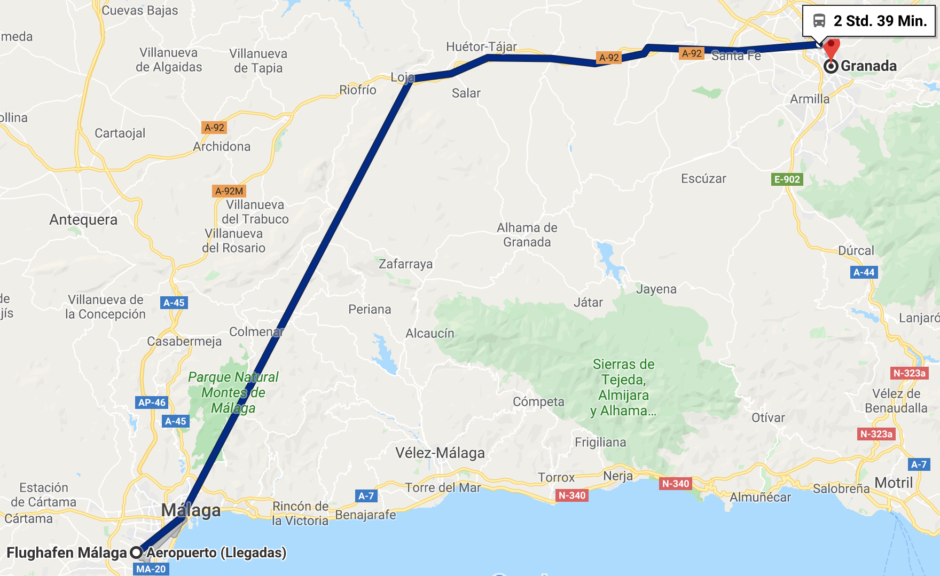
Die ersten Tage – Anreise
Es gibt prinzipiell keine Direktflüge von Deutschland nach Granada, die gängisten Optionen zur Anreise sind:
Direktflug nach Málaga und mit einem ALSA Bus nach Granada (ca. zwischen 8€ und 15€)
Flug mit Zwischenstopp in Spanien (z.B. Frankfurt – Madrid – Granada)
Notes:
Mit der ESN-Student Card bekommt man innerhalb eines Jahres auf 8 one-way Flüge mit Ryanair 15% Rabatt + ein kostenloses aufgegebens Gepäckstück. Auf die ALSA Bustickets gibt es auch Rabatt (15%).
Der ALSA Bus vom Flughafen Granada ins Zentrum kostet aktuell 3€.

Slide 6
Die ersten Tage
Diverse Veranstaltungen sowohl von der UGR als auch von Erasmus-Organisationen
Sightseeing-Touren
Info-Veranstaltungen
Partys
Außerdem werden Reisen in Städte rund um Granada aber auch etwas weiter (z.B. Lissabon oder Marokko) angeboten
Vergünstigungen z.B. bei Ryanair, ALSA Bus u.ä. mit der ESN StudentCard
Notes:
Außerdem hat man bei der online Anmeldung die Möglichkeit, sich für ein Buddy-Programm anzumelden. Dann wird einem zusammen mit ca. 5 anderen Erasmus-Studenten ein Student oder eine Studentin der UGR zugewiesen, welche/r dann dafür zuständig ist, Fragen zu klären etc. Dadurch hat man schon vor Anreise Kontakte und kann sich z.B. mit der Buddy-Gruppe in Granada treffen und austauschen.
Die Reisen sind nicht nur in den ersten Tagen sondern auch während des Semesters. Verhältnismäßig sehr günstig, aber man muss evtl. schnell sein, da die Plätze limitiert sind.

Slide 7
Das Studium - Kurse
Año | Primer Semestre (WS) | Segundo Semestre (SS)
1 | Fundamentos de dirección y administración de empresas | Economía española y mundial
2 | Dirección financiera I | Dirección financiera II
 | Derecho mercantil
3 | Instrumentos y mercados financieros | Productos financieros y bancarios
 | Contabilidad de gestión I | Dirección estratégica de la empresa
 |  | Finanzas internacionales
Wintersemester | Anfang September – Ende Januar | Klausuren: Mitte Januar
Sommersemester | Ende Januar – Anfang Juni | Klausuren: Ende Mai/Anfang Juni
Keine Semesterferien zwischen den beiden Semestern! Ferien über Weihnachten und Ostern
Notes:
Mit der ersten Spalte ist gemeint, in welchem Studienjahr die Spanier den Kurs belegen. Das heißt, dass zum Beispiel der Kurs Fundamentos für die Spanier ein Erstsemesterkurs ist. Damit kann man in etwa festmachen, wie anspruchsvoll die Kurse inhaltlich sind. Demnach ist der Kurs Instrumentos “schwieriger” als beispielsweise fundamentos.
Die Kurse sind im Vertrag zwischen der HSB und der UGR so vorgesehen, man hat also prinzipiell keine freie Kurswahl. Im zweiten Semester hab ich allerdings einen Kurs nach Absprache wechseln müssen, da der Studenplan es nicht zugelassen hat, die vorgesehene Kombination an Kursen zu wählen.
Die Einschreibung für die Kurse erfolgt vor Ort ca. eine Woche nach Vorlesungsbeginn im September für beide Semester.
Die Klausurtermine stehen zusammen mit den Stundenplänen bereits vor Beginn des WS fest (siehe slide nützliche Links).
Man hat ca. zwei Wochen Weihnachtsferien und ca. zwei Wochen Osterferien.

Slide 8
Das Studium - Meine Stundenpläne
Tiempo | Lunes | Martes | Miércoles | Jueves | Viernes
8.30 – 10.30 |  | IMF | IMF
10.30 – 12.30 | FDAE | DF-1
12.30 – 14.30 | DF-1 | FDAE | CG-1 | CG-1
15.30 – 17.30 | DM |  | DM
1. Semester
Tiempo | Lunes | Martes | Miércoles | Jueves | Viernes
8.30 – 10.30 |  |  |  | PFB | PFB
10.30 – 12.30 |  |  | DE |  | DE
12.30 – 14.30 |  |  | EEM | EEM
15.30 – 17.30 | DF-2 |  |  | FI | FI
17.30 – 19.30
19.30 – 21.30 |  |  |  | DF-2
2. Semester
Notes:
Es ist i.d.R. so vorgesehen, dass man nur an vier Tagen in der Woche Vorlesungen hat. Theoretisch gibt es immer 2 Stunden Vorlesung un 2 Stunden Übung pro Fach, handhabt aber jede/r Prof unterschiedlich.
2 Stunden Vorlesung sind eigentlich nur 1,5std. (man fängt natürlich nicht um punkt halb an und es wird früher aufgehört) und somit hat man auch genug Pause zwischen den Kursen.

Slide 9
Das Studium
Prüfungsform
“evaluación continua”: Zwischentests/Abgaben während des Semesters (i.d.R. 30%)
Finale Klausur am Ende des Semesters (i.d.R. 70%)
Nachholklausuren beider Semester finden ca. im Juli statt
Alle Kurse auf Spanisch
Hauptsächlich Frontalunterricht
Inhaltlich sowohl bereits bekannte Themen aus dem Studium an der HSB als auch Neues
Notes:
Die Klausuren bestehen aus einem Praxis (Rechenaufgaben) und einem Theorie (Multiple Choice) Teil. Bei Multiple Choice gibt es Abzug, wenn man Fragen falsch beantwortet.
Während der Klausurenphase (diese erstreckt sich in etwa über drei Wochen) finden keine Vorlesungen mehr statt. Im WS ist man also vor Weihnachten mit dem Stoff durch und wenn man im Januar zurückkommt finden die Klausuren statt.
Bekannte Themen (so wie ich es aktuell sagen kann, d.h. nur WS):
internes Rechnunswesen (-> contabilidad de gestión)
Finanzwirtschaft (-> dirección financiera)
Grundlagen BWL (Fundamentos de dirección y administración de empresas)
Neues:
Handelsrecht Spanien (Derecho mercantil)
Finanzinstrumente (futures, Optionen, Zinsswaps…) (Instrumentos y mercados financieros)

Slide 10
Das Studium – Sprachkenntnisse
Es wird kein Niveau vorausgesetzt, es wird jedoch ein mindest Niveau von B1/B2 empfohlen
Es muss kein Nachweis über Spanischkenntnisse erbracht werden
Persönlich kam ich auch mit einem Niveau von höchstens B1 gut klar (man lernt sehr schnell)
Notes:
Lasst die Sprache keine Abschreckung sein, es nimmt euch keiner übel, wenn ihr nicht alles versteht oder euch nicht ausdrücken könnt. Man lernt auf diesem Weg am einfachsten und kann am Ende des Jahres davon profitieren, neben Englisch noch eine weitere Sprache nahezu fließend zu sprechen.

Slide 11
Das Studium – Die Noten
In Spanien werden Noten zwischen 0 und 10 Punkten vergeben, wobei 5 Punkte notwendig sind, um zu bestehen
10 Punkte sind die sogenannte Matrícula de Honor, weshalb bereits 9 Punkte im deutschen System einer 1,0 entsprechen
Umrechnung: DN = 0,1333*SN² – 2,6*SN + 13,667
Notes:
DN = Deutsche Note
SN = Spanische Note

Slide 12
Das Studium
Es sind keine Studiengebühren zu zahlen und man bekommt eine Förderung durch Erasmus
Es besteht die Möglichkeit des Double-Degrees, allerdings nur nach Erlangen weiterer 30 ECTS
Welche ECTS seitens der UGR anerkannt werden, ist nach aktuellem Stand noch unklar
Theoretisch handelt es sich bei 30 ECTS um ein 8. Semester, eventuell können die extra Credits aber auch innerhalb der regulären 7 Semester erlangt werden
Notes:
Prinzipiell können während des Studiums sowohl in Bremen als auch in Granada zusätzliche Kurse belegt werden. Die Frage ist, welche ECTS dann letztendlich von der UGR anerkannt werden, sodass diese den Bachelor ausstellt.

Slide 13
Leben in Spanien
Lebensmittelkosten in etwa wie in Deutschland
Supermärkte: Carrefour, Coviran, Mercadona, Corte Inglés Supermercado, Lidl und Aldi (letztere eher außerhalb)
Einzelne Busfahrt 1,40€, mit Studentenkarte 0,61€
Fast alles zu Fuß erreichbar
Tapas gratis zum Getränk ab 2€
Großes Angebot an orientalischen Speisen (Imbisse, Teterías/Shisha-Bars)
Notes:
Im Groben und Ganzen bekommt man die gängigen Lebensmittel in Spanien auch. Dadurch dass es Lidl und Aldi gibt bekommt man auch sehr deutsche Produkte.
Die Stadt Granada ist historisch von der arabischen Kultur geprägt, was sich natürlich auch in der Gastronomie niederschlägt. Dadurch besteht ein sehr breites Angebot an Restaurants etc.

Slide 14
Wohnungssuche
Wohnungssuche am besten vor Ort (und sehr spontan)
WG-Zimmer ab 200€
Eigene Wohnung ab 400-500€
Es empfiehlt sich im Zentrum zu wohnen, da von dort aus alles zu Fuß zu erreichen ist
Zentrum ⟷ Campus: ca. 30-40min zu Fuß oder 15min mit Bus
Suche über Privatpersonen (diverse Internetseiten, Facebook etc.) oder über eine Agentur (Achtung: Provision!)
Notes:
Es ist üblich die Miete monatlich in Bar zu zahlen.
Es gibt sehr viele alte Gebäude, die keine “dichten” Fenster haben und keine installierte Heizung, daher wird es schnell kalt (vor allem auf dem typischen spanischen Steinboden). Also genug warme Kleidung auch für zuhause und nachts mitnehmen.
Viele Erasmusstudenten nehmen sich für die ersten Tage ein Hostel Zimmer und suchen dann vor Ort. Ich habe meine Wohnung schon im August vor Ort gesucht und bin dann im September angereist.

Slide 15
Sonstiges
Es empfiehlt sich eine Auslandsreise- bzw. Auslandskrankenversicherung abzuschließen
Die UGR steht in Kooperation mit ERGO: man kann eine Versicherung für 140€/Jahr erwerben
Offiziell muss man sich bei der Stadt Granada melden, wenn man länger als 3 Monate dort lebt
Notes:
Die Auslandsversicherung wird mehr oder weniger von der UGR vorausgesetzt, ich musste allerdings zu keinem Zeitpunkt beweisen, dass ich sie abgeschlossen habe. Daher ist es wohl jedem selbst überlassen. Die Versicherung deckt zum Beispiel en Transport nach Deutschland im Falle von Krankheit/Unfall ab.
Wenn man sich in Granada meldet, bekommt man eine Nummer zugewiesen (die NIE), die zum Beispiel erforderlich ist, wenn man ein Auto kaufen möchte. Für Studenten also nicht unbedingt notwendig.

Slide 16
¡Cuidado!
Die Nachholtermine für beide Semester finden im Juli statt (das zweite Semester ist ca. Ende Mai zu Ende)
Die Einwohner haben i.d.R. einen starken andalusischen Akzent – schreckt vorerst ab, man gewöhnt sich aber schnell daran
Bring unbedingt ein paar Kopien von deinem Personalausweis und deiner Krankenkassenkarte mit
Unterschätze die Kälte im Winter nicht und bring ausreichend warme Kleidung mit

Slide 17
Fazit
Das Studium an der Uni Granada ist der wohl schnellste und einfachste Weg, die Spanischkenntnisse enorm zu verbessern
Das Studium ist anspruchsvoll und zeitintensiv, da nicht nur am Ende sondern auch während des Semesters gelernt werden muss und man zusätzlich mit dem Lernen der Sprache zutun hat
Trotzdem bleibt genug Zeit für Unternehmungen, da man (oft) nur 4 Tage/Woche Unterricht hat
Granada ist eine schöne Stadt, die sehr viel zu bieten hat und man kann nebenbei auch andere schöne Städte Andalusiens entdecken
Notes:
Sprich, man ist nicht völlig unterfordert, das Studium an der UGR ist aber auch keine rocket science. Ein gutes Mittelmaß also! Die meistens Profs haben außerdem Verständnis und sind es gewohnt, mit Erasmus Studenten/-innen zu arbeiten.

Slide 18
Nützliche Links
Wohnungssuche: z.B. idealista.es
Studienkalender
Stundenpläne + Klausurdaten
Modulbeschreibungen (auf die einzelnen Kurse klicken, um jeweilige Modulbeschreibung anzeigen zu lassen)
Infos für Incoming Students
PRADO (Plattform wie AULIS)
Druckaufträge/Kopieren
Notizen anderer Studenten (sehr hilfreich!)
Bibliothek
Plaza Nueva
Albaicín

Slide 19
Kontaktdaten
Falls ihr noch Fragen habt, kontaktiert mich gerne unter:
kgabriel@stud.hs-bremen.de
gabriel-kirsten@online.de
Hospital Real (Bibliothek der UGR)

